Slide 1
2D 게임프로그래밍 기획서
Tower Climber
2023184015 방민

Slide 2
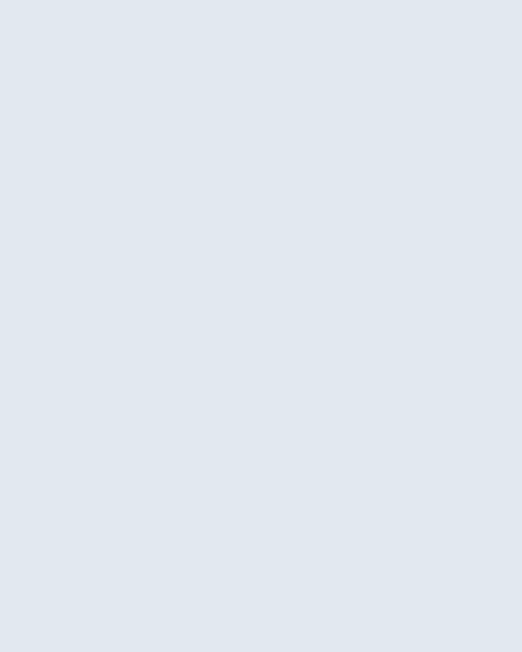
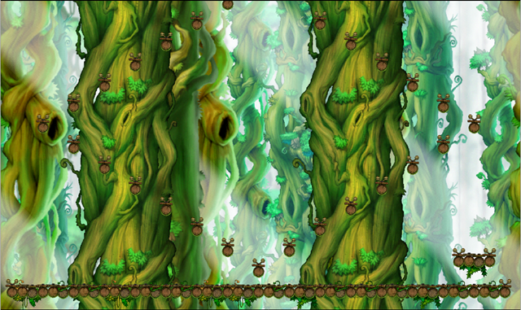
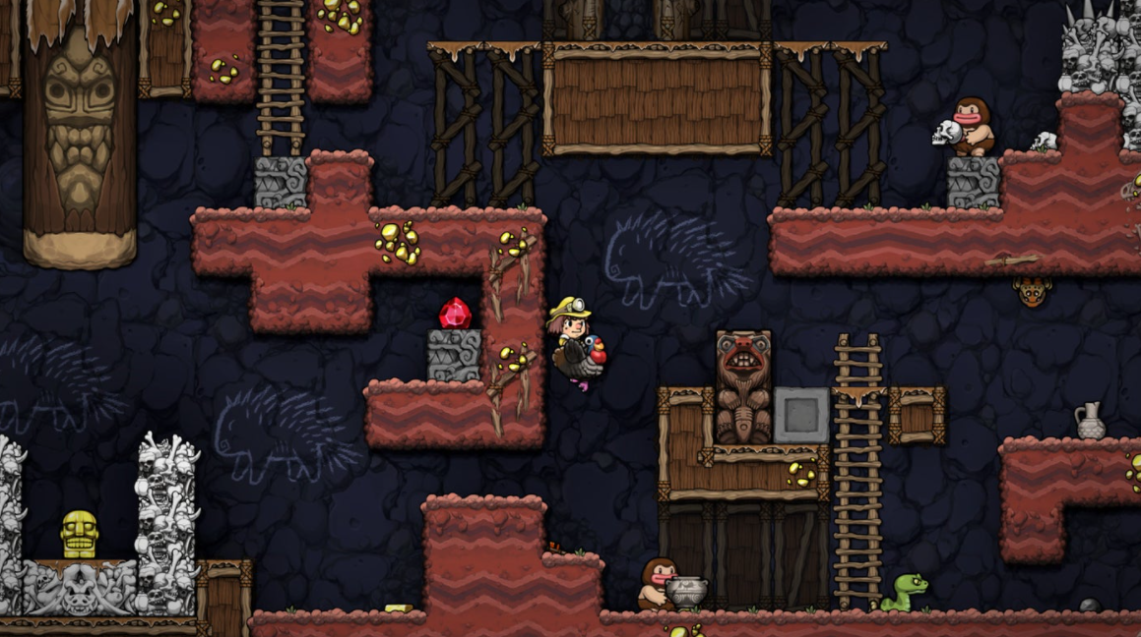
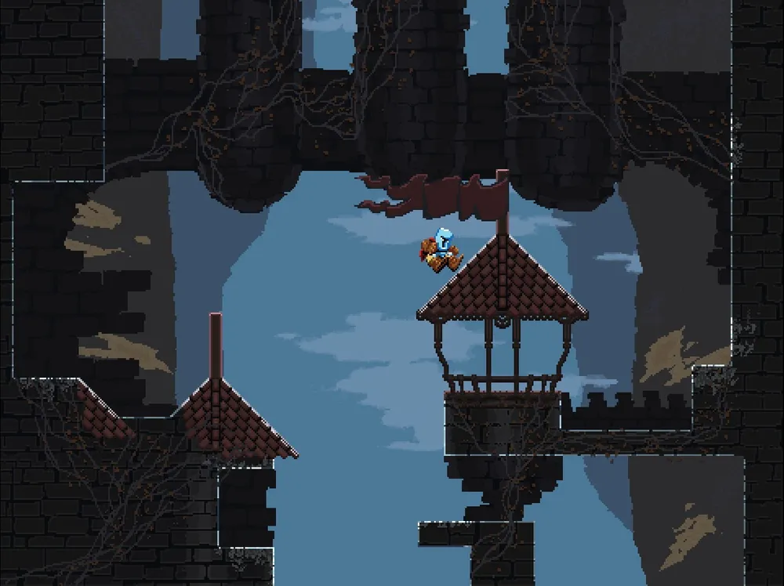
게임 컨셉
‘점프킹’, 메이플스토리 ‘인내의 숲’ 스타일의
수직 등반 구조에 스펠렁키의 함정 요소를 결합한
2D 종 스크롤 등반 액션 게임.
단 한 번의 실수로 인한 끝없는 추락.
→목표: 최상단 목적지 무사 도달.

Slide 3
게임의 핵심 재미 요소
추락이 주는 긴장감
무기 변경
순수 피지컬 성취감
-단 한번의 조작 실수로 아래까지 떨어지는 구조
-높이 올라갈수록 커지는 손실
안전한 근접 검 vs 반동 리스크를 가진 원거리 총의 전략적 선택.
유저의 조작 숙련도 향상을 통한 어려운 난관 돌파의 쾌감.

Slide 4
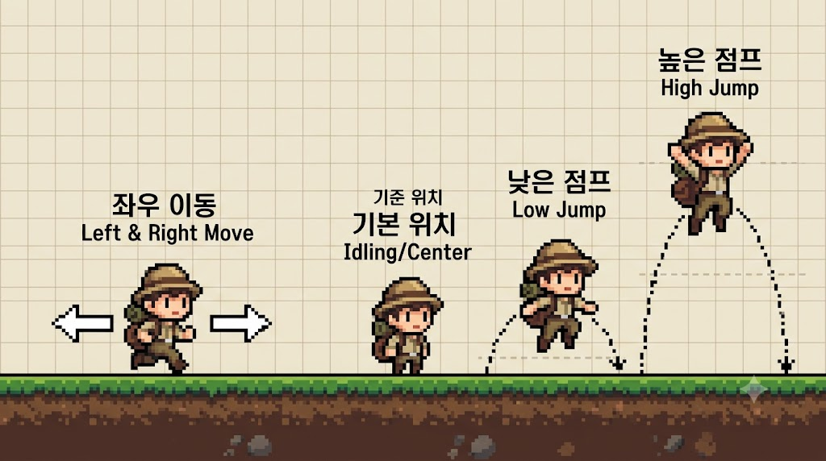
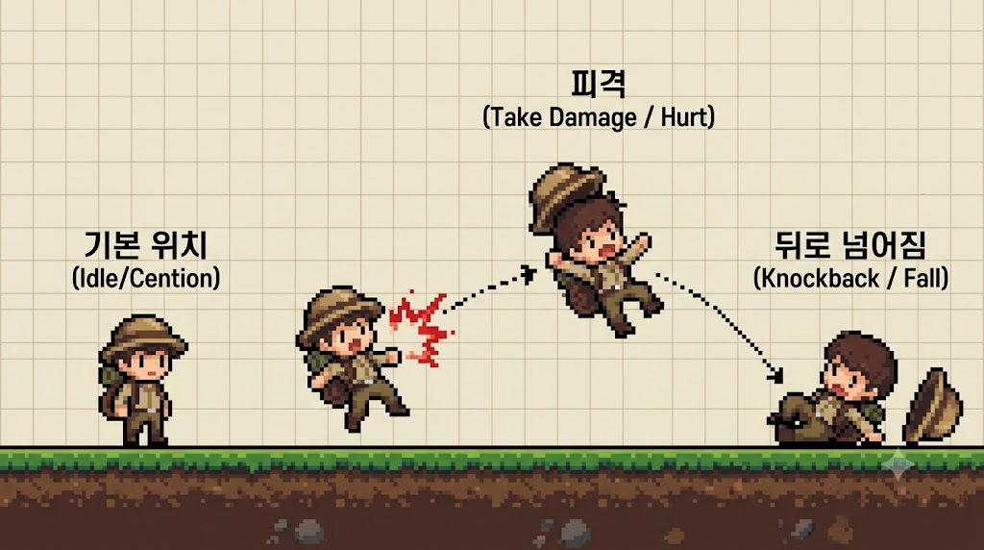
주인공 움직임
이동
-좌우 이동
-점프 키를 누르고 뗀 시간에 따라 낮은 점프, 높은 점프
넘어짐
-함정이나 몬스터에게 피격 당할 시 뒤로 넘어지며 잠시 행동 불가
-일정 높이에서 떨어질 경우에도 보는 방향 기준 뒤로 넘어짐
무적 시간
-한번에 여러 번 맞아 계속 아래로 떨어지는 것을 방지하기 위해
넘어진 후에는 2초 정도 무적 시간 부여

Slide 5
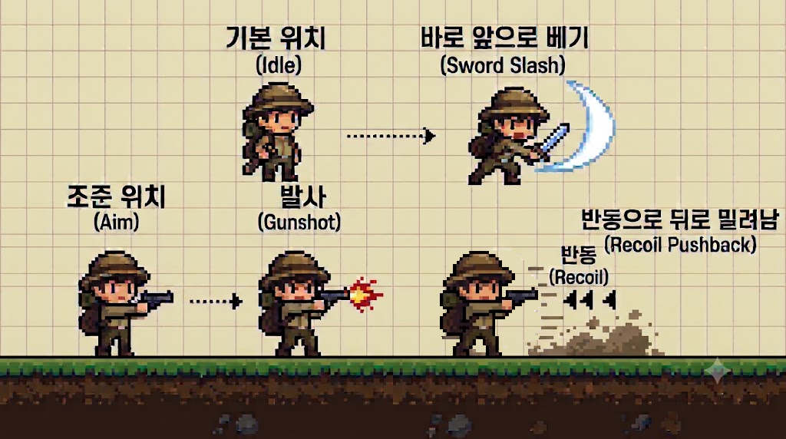
주인공 공격
검
-근거리 공격
-리스크 없이 사용 가능
총
-원거리 공격
-총을 발사할 시 뒤로 밀려나며 위로 살짝 뜨게 만들어
조작을 어렵게 만들 예정

Slide 6
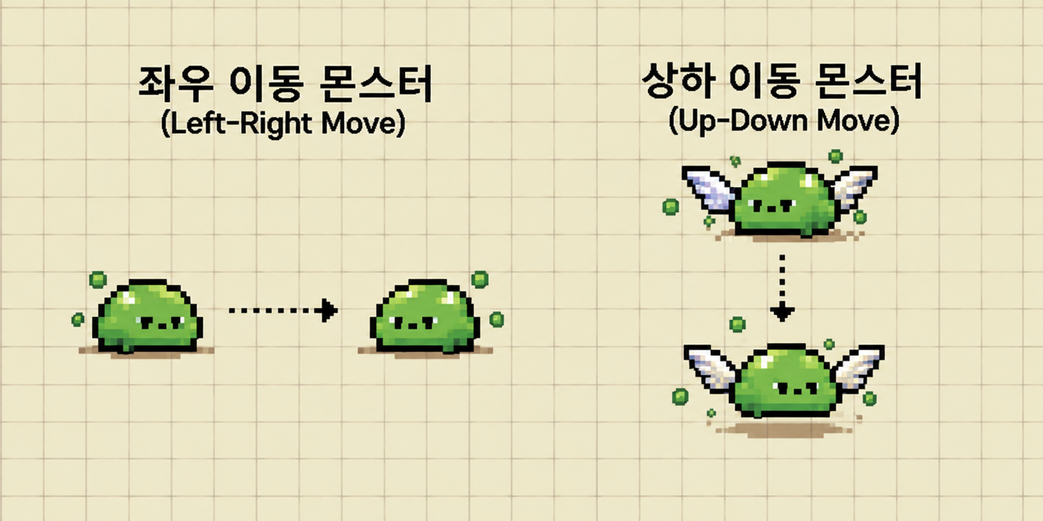
몬스터
이동
-계속해서 상하 혹은 좌우로 움직여서 주인공의 움직임을 방해
-따로 공격 모션은 존재하지 않고 주인공과 닿을 시 주인공 피격당함
리스폰
-플레이어가 너무 오래 고민하고 신중하게 지나가는 것을
방해하기 위해서 5초 후 리스폰

Slide 7
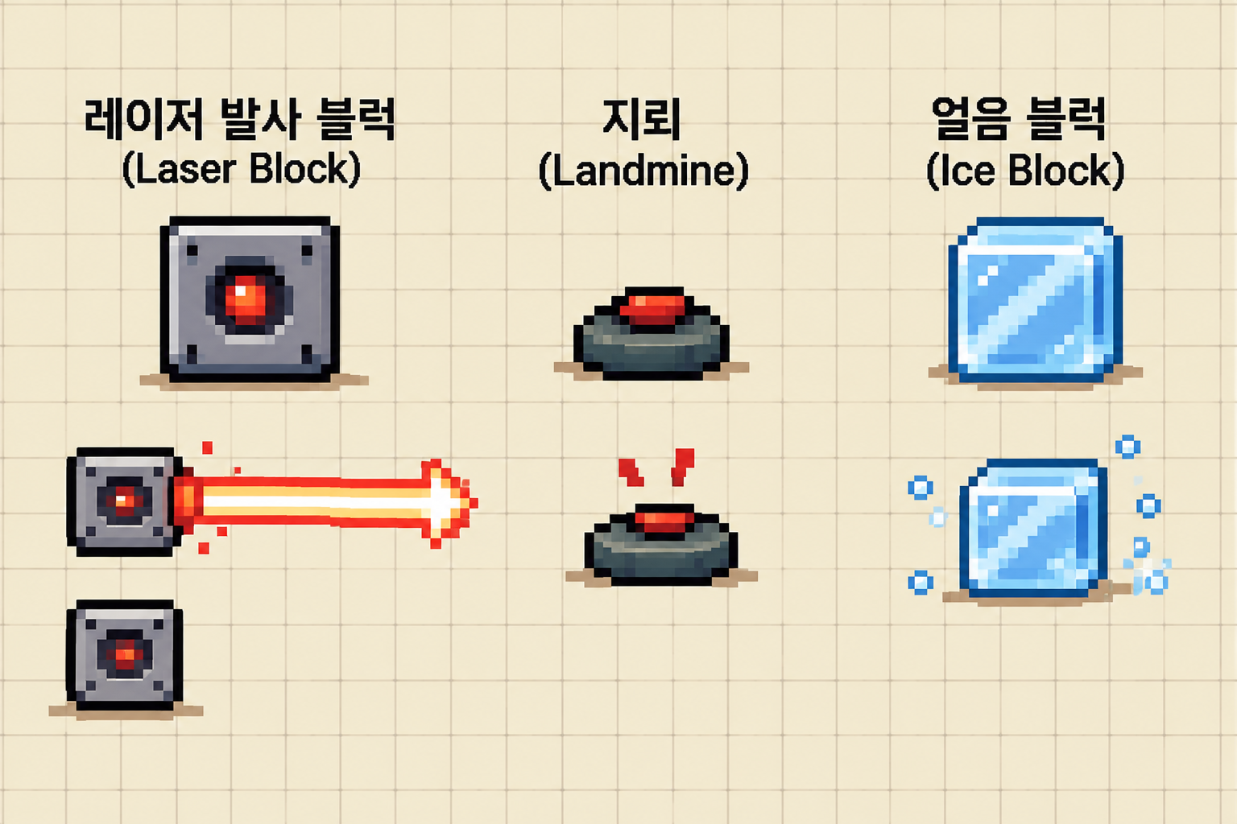
함정
얼음
-위에 있을 시 캐릭터가 바로 멈추지 않고 미끄러지게 함
지뢰
-집중하지 않으면 잘 보이지 않게 만들고 주인공이 밟을 시
폭발하며 주인공을 뒤로 넘어뜨림
레이저
-주인공이 직선상에 감지되면 발사하는 것과 일정 주기로 계속해서
발사하는 2가지 종류로 나뉨.
-플레이어가 계속 레이저를 확인하도록 만들어 집중시키고
일정 주기로 발사하는 레이저는 플레이어가 캐릭터를 쉬지 않고
움직이게 만들어 난이도를 높힘

Slide 8
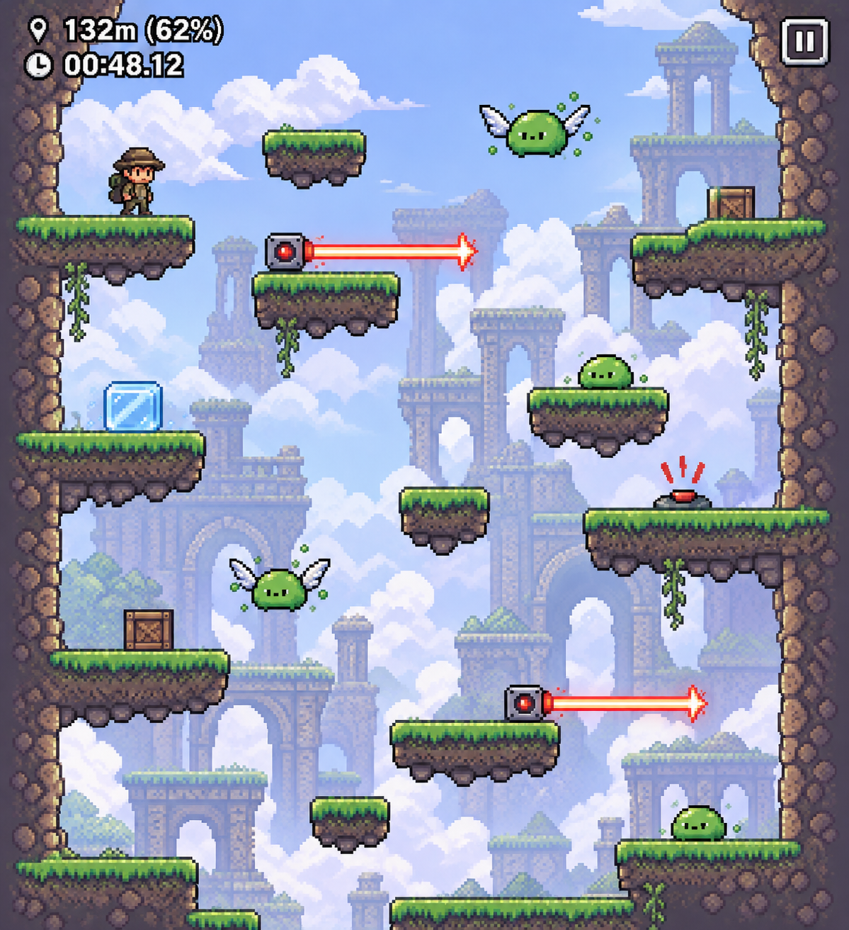
플레이 화면 예시
-플레이 화면에 왼쪽상단에 올라온 거리와 클리어 퍼센트,
플레이 타임을 표시
-실제 게임에서는 더 땅이 적고 한번에 아래까지 떨어지기 쉽게
만들고 함정들을 더 어렵게 배치할 예정
-특정 높이마다 떨어지더라도 최하단까지 떨어지는 것을 막아주는
넓은 바닥 배치, 그렇지만 절대적인 안전 구역은 아님

Slide 9
상층부 (가혹 구간)
움직이는 발판 및 빙판 연속 배치. 추락 시 하층부까지 직행 위험.
중층부 (복합 액션)
함정과 몬스터 등장. 좁은 발판 착지와 전투 동시 수행.
하층부 (적응 구간)
넓은 발판과 단순 점프 위주. 추락 패널티 최소화.

Slide 10
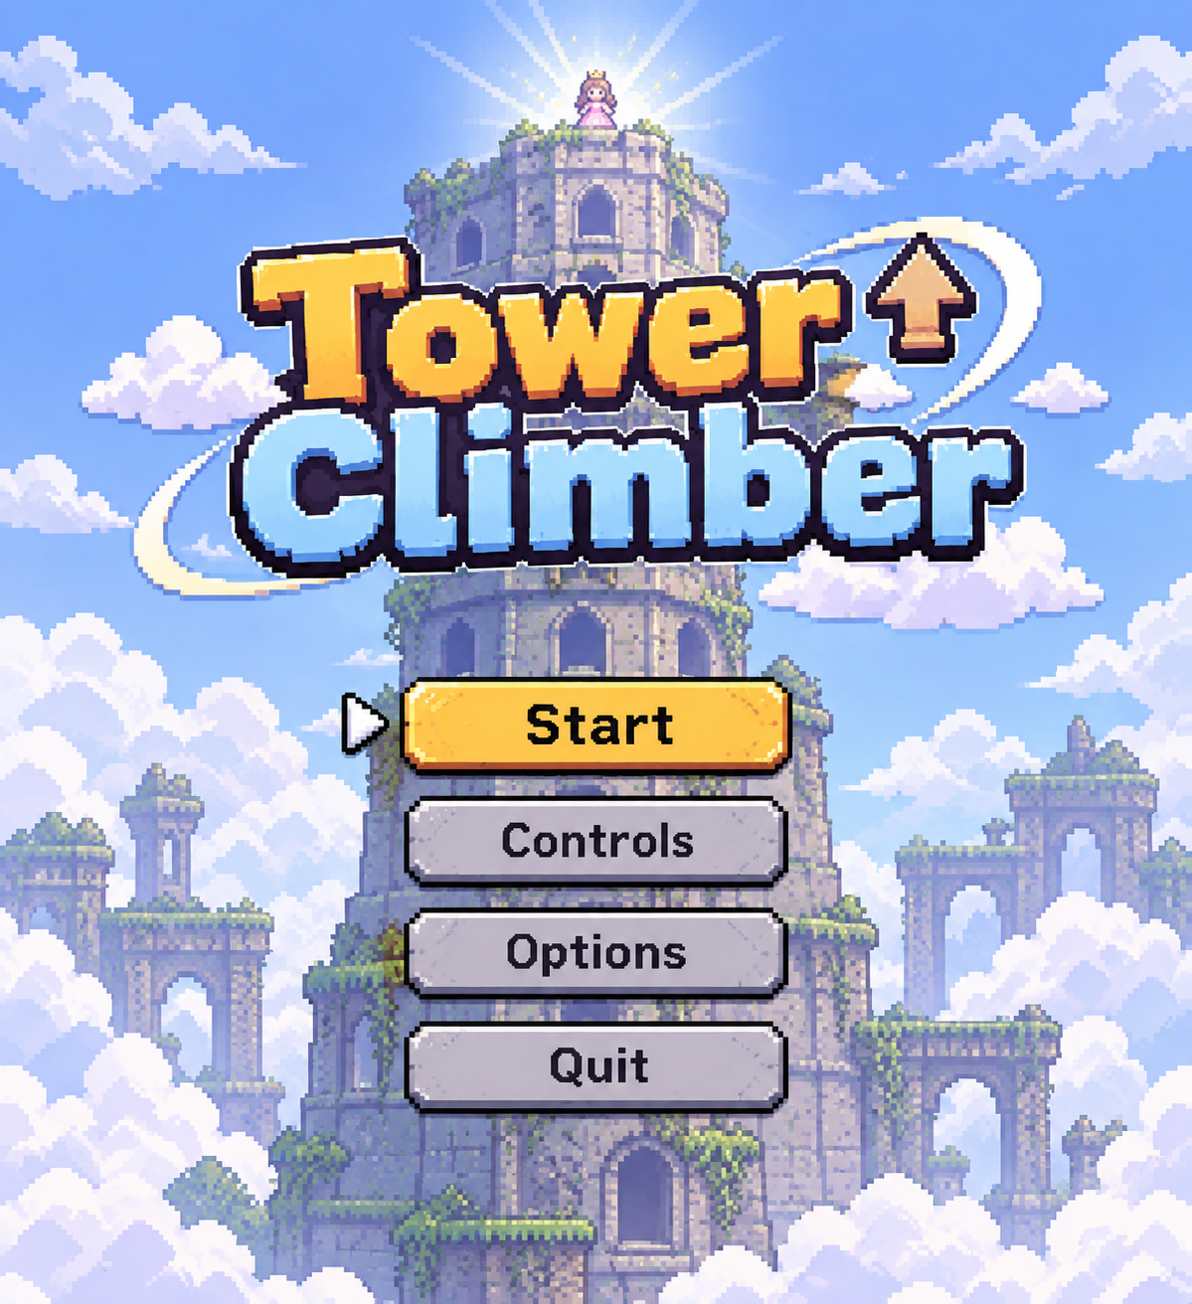
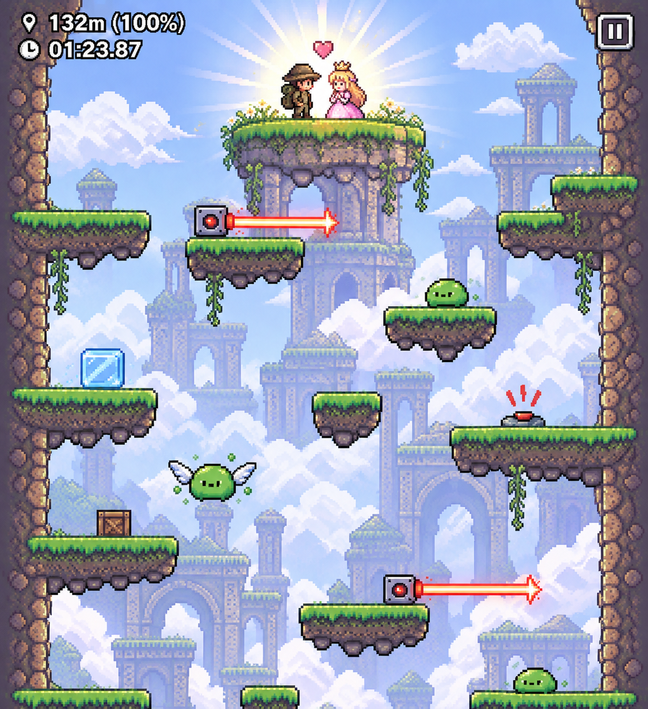
게임 진행
타이틀
플레이
엔딩

Slide 11
개발 계획
1주차
-플레이어, 몬스터, 배경, 함정 스프라이트 확보
-주인공 이동, 공격, 피격 등 애니메이션 구현
2주차
-몬스터, 함정의 움직임, 동작 애니메이션 구현
-몬스터와 플레이어의 상호작용 구현
3주차
-함정과 플레이어의 상호작용 구현
-무적 시간, 넉백 등 세세한 부분 수정 및 버그 수정
4주차
-맵 배치 레벨디자인 및 플레이 테스트

Slide 12
Image Sources
https://maplestoryworlds-creators.nexon.com/ko/docs/?postId=464
https://namu.wiki/w/Jump%20King/%EC%A7%80%EC%97%AD
https://page.onstove.com/indie/global/view/7154966

